Slide 1


Отдел образования Администрации Бакчарского района
МКУ «Организационно-методический центр»
Результаты работы психологической службы в Бакчарском районе
за 2019-2020 учебный год
Боенкина Елена Алексеевна,
главный муниципальный
внештатный педагог-психолог

Slide 2
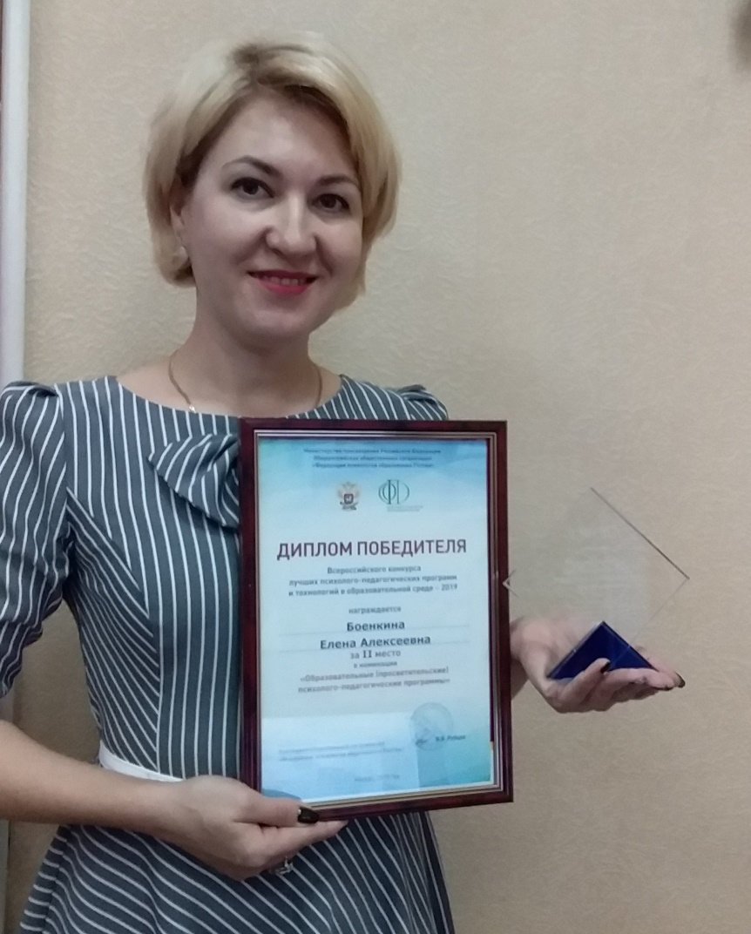
Совершенствование психологической службы в системе образования
Победа во «Всероссийском конкурсе лучших психолого-педагогических программ и технологий в образовательной среде – 2019»
(г. Москва, ноябрь 2019 г.)
II место в номинации
«Образовательные (просветительские) психолого-педагогические программы»
Боенкина Елена Алексеевна,
главный муниципальный внештатный педагог-психолог

Slide 3
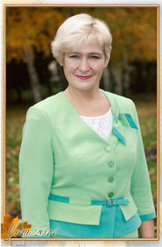
Совершенствование психологической службы в системе образования
2. Участие в региональном этапе Всероссийского конкурса «Педагог - психолог года - 2020»
(г. Томск, 2020 г.)
Гузеева Елена Константиновна, педагог-психолог
МБОУ «Бакчарская СОШ»

Slide 4
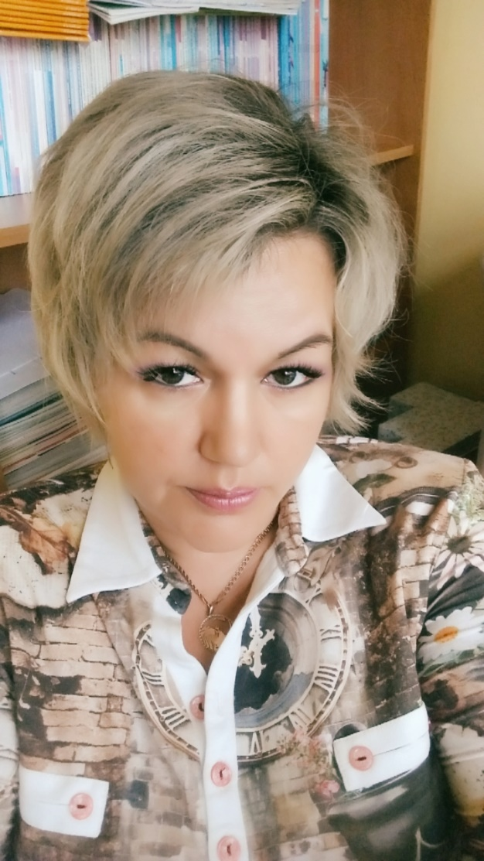
Совершенствование психологической службы в системе образования
3.Участие в региональном этапе III Всероссийского конкурса профессионального мастерства «Учитель -дефектолог России - 2020»
(г. Томск, 2020 г.)
Карпова Вероника Александровна, учитель-логопед
МБОУДО «Бакчарский центр дополнительного образования»

Slide 5

Научно-методическое обеспечение психологической службы в системе образования
1. Создан муниципальный клуб «Родительская академия»
Цель: повышение психолого-педагогической культуры родителей; предоставления им возможности общения и обмена опытом в решении проблем; создание и поддержание условий для полноценного развития детей в семье, гармонизация семейных отношений (Приказ Отдела образования Администрации Бакчарского района № 19 от 04.02.2019 г.).
Заседания Клуба проводятся 1 раз в месяц на базе МБОУДО «Бакчарский центр дополнительного образования».
Формы организации работы Клуба: тренинг, круглый стол, психологический практикум, дискуссия, мастер-классы, обсуждение опыта семейного воспитания, психологический видеосалон, групповые и индивидуальные консультации, психологическая гостиная, разбор и анализ педагогических ситуаций, анкетирование и др.
В очном формате проведено 2 мероприятия:
Психологический видеосалон для родителей «Простые истины жизни» - 07.02.2020 г.
Обучающий семинар-практикум для родителей «Особенности развития детей от 0 до 7 лет» - 20.03.2020 г.

Slide 6
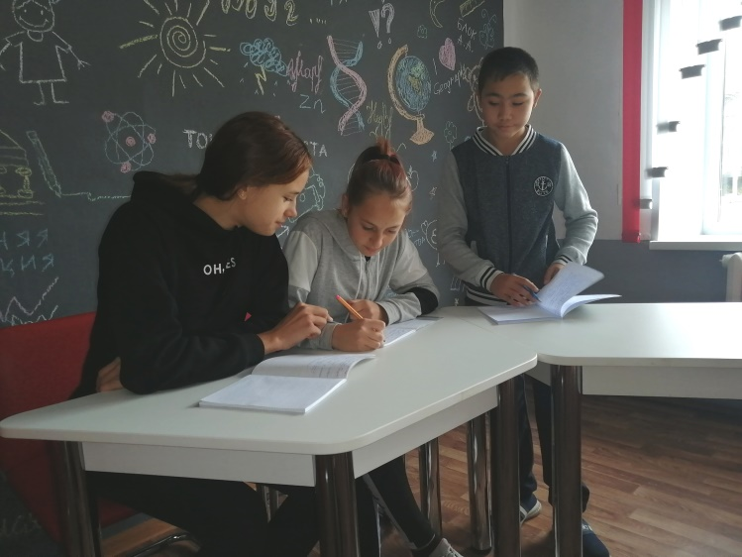
2. Реализация новых коррекционно-развивающих и профилактических программ различной направленности для участников образовательных отношений:
Программы правового воспитания обучающихся «Подросток и закон», «Знай свои права» (МБОУ «Вавиловская СОШ»).
«Коррекционно-развивающая социально-педагогическая программа сопровождения детей с ОВЗ в условиях реализации ФГОС ООО»
(МКОУ «Высокоярская СОШ»).
Программа профориентационной работы с обучающимися «Шаг в будущее» (МБОУ «Вавиловская СОШ») и др.

Slide 7
Кадровое обеспечение психологической службы в системе образования
Педагоги-психологи, а также учителя предметники, классные руководители повышали психологическую грамотность на различных курсах:
Наименование ОО | Название курсов | Сроки | Документ | Ф.И.О., должность
МКОУ «Крыловская школа-интернат» | «Психолого-педагогические особенности организации коррекционно-развивающей работы с детьми с ОВЗ в образовательном учреждении в условиях реализации ФГОС», 108 ч, ТГПУ | 21.10.2019-15.11.2019г | Удостоверение | Педагог-психолог Акентьева С.А., Воспитатель Багнян Л.В.
МБОУ «Парбигская СОШ им. М.Т. Калашникова» | Курсы ПК «Родительское просвещение» в рамках Всероссийского форума «Педагоги России: инновации в образовании» | 24.08.2020 г. | Диплом | Педагог-психолог Смирнова Т.С.
МКОУ «Высокоярская СОШ» | АНО ДПО «ОЦ Каменный город» по программе: «Современные требования к деятельности педагога – психолога с учётом требований ФГОС» | 02.04.2019 - 13.05.2019 г. | Удостоверение | Педагог-психолог Максишко Е.М.

Slide 8
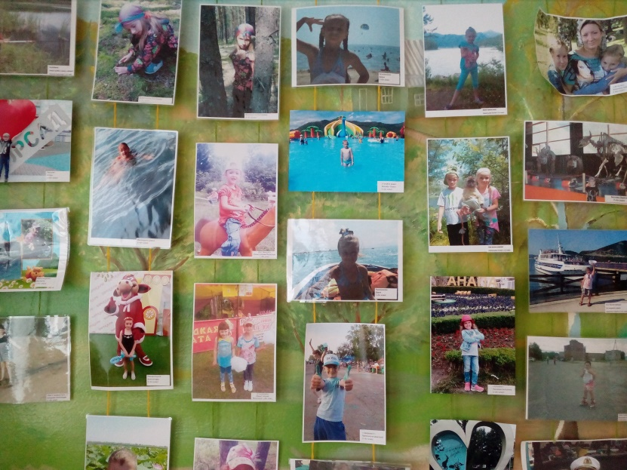
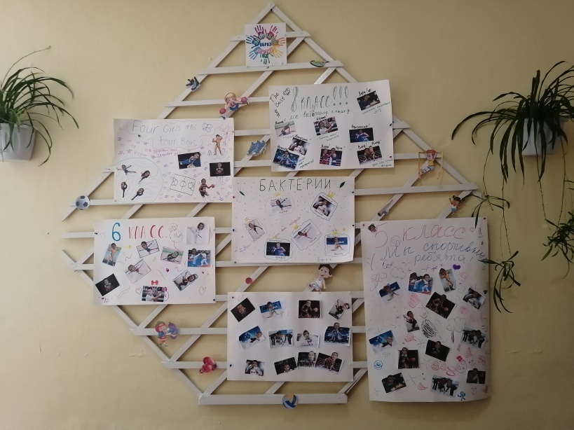
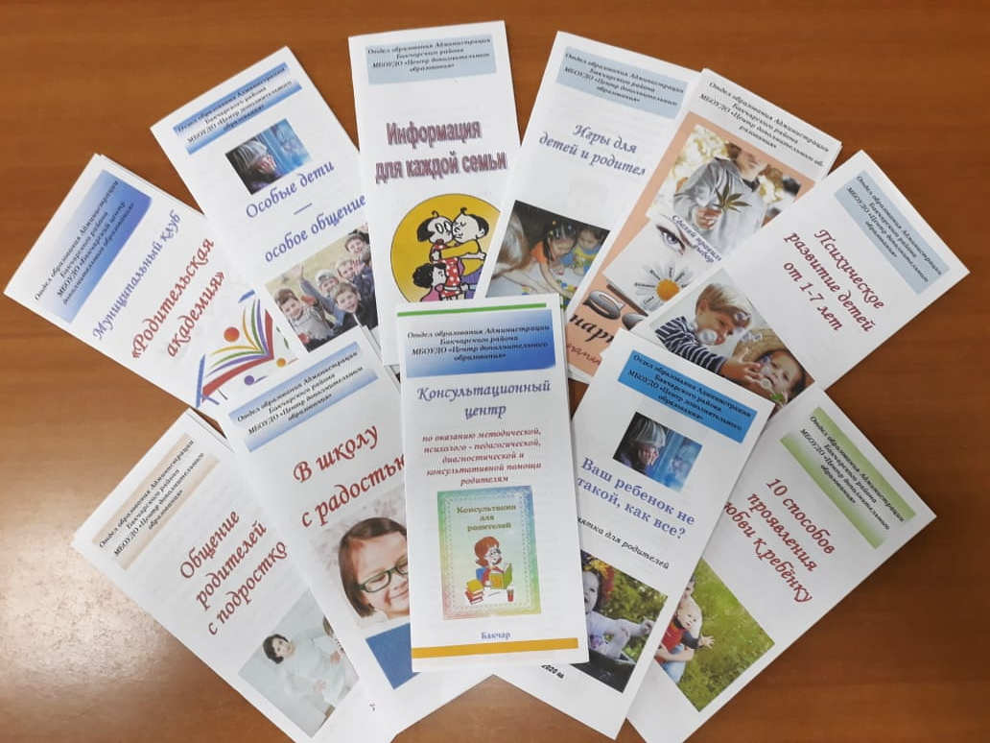
Информационное обеспечение психологической службы в системе образования
Издание информационно-просветительских буклетов, памяток для родителей, педагогов.
Тематические стенды, выставки, подготовленные педагогами-психологами для детей и родителей.

Slide 9
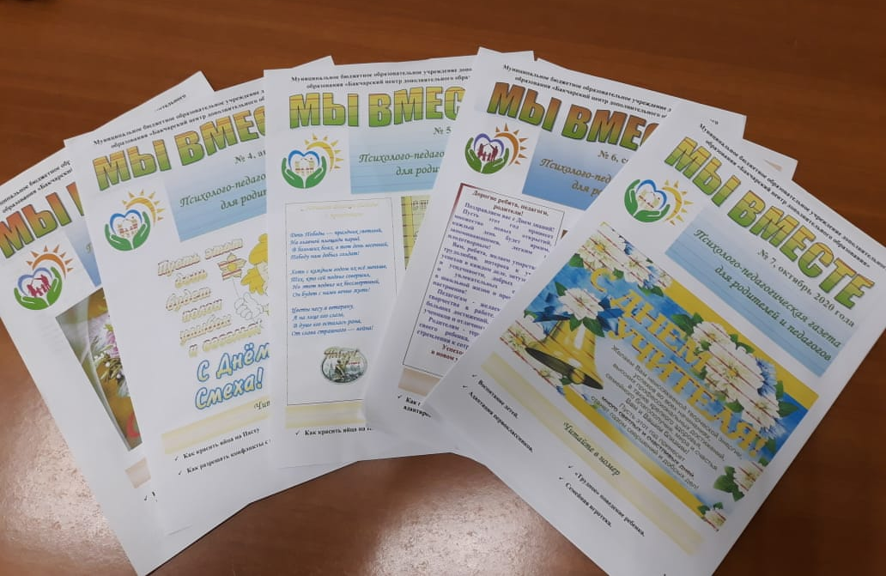
Информационное обеспечение психологической службы в системе образования
С января 2020 года ежемесячно выпускается психолого-педагогическая газета для педагогов и родителей «Мы вместе» ( под редакцией Боенкиной Е.А.).
Создана страница на сайте Отдела образования Бакчарского района –
«Психологическая служба»: http://edubakchar.tom.ru/psiho.html.

Slide 10
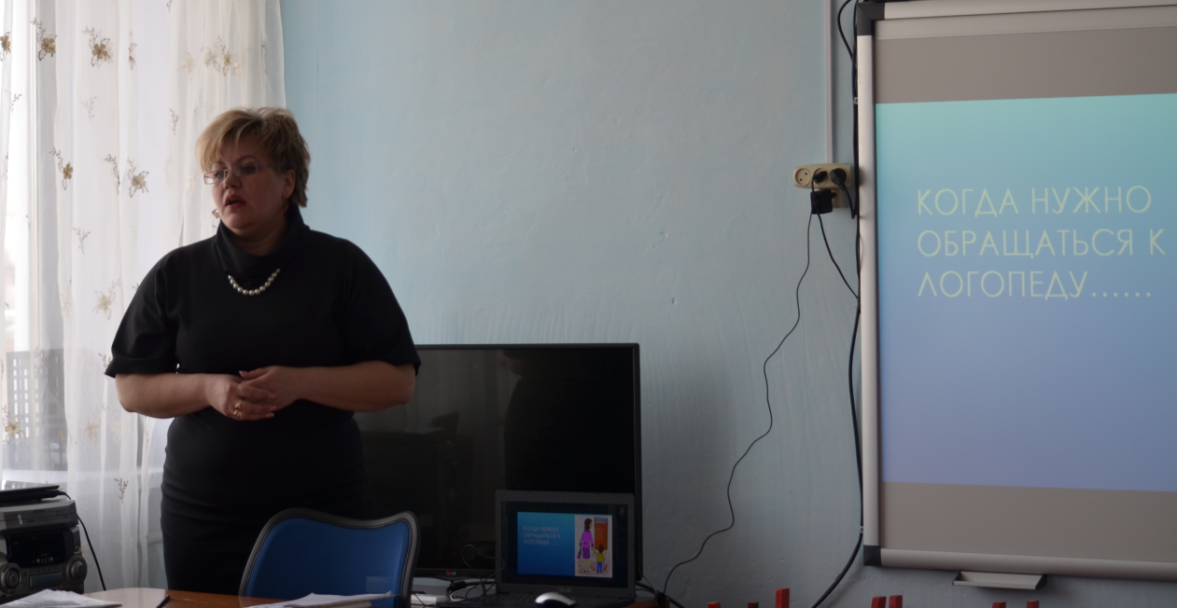
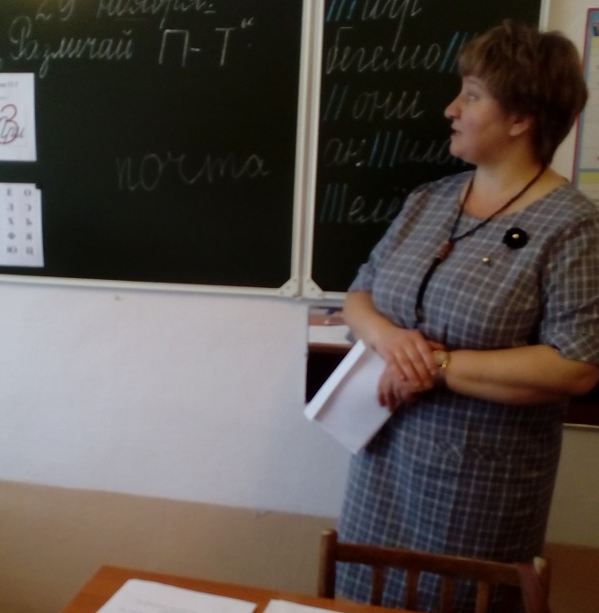
Информационное обеспечение психологической службы в системе образования
Информация о проводимых мероприятиях размещалась на сайтах образовательных организаций.
Своим опытом работы наши специалисты делились: на страницах районной газеты «Бакчарские вести»; на научно-практических конференциях разного уровня, семинарах, практикумах, форумах, в рамках Единых методических недель.
К реализации направления привлекались специалисты здравоохранения, социальной защиты населения, классные руководители, родительская общественность.

Slide 11
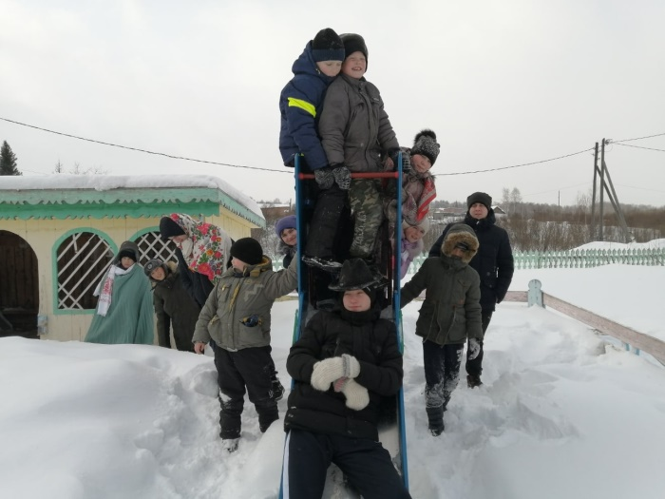
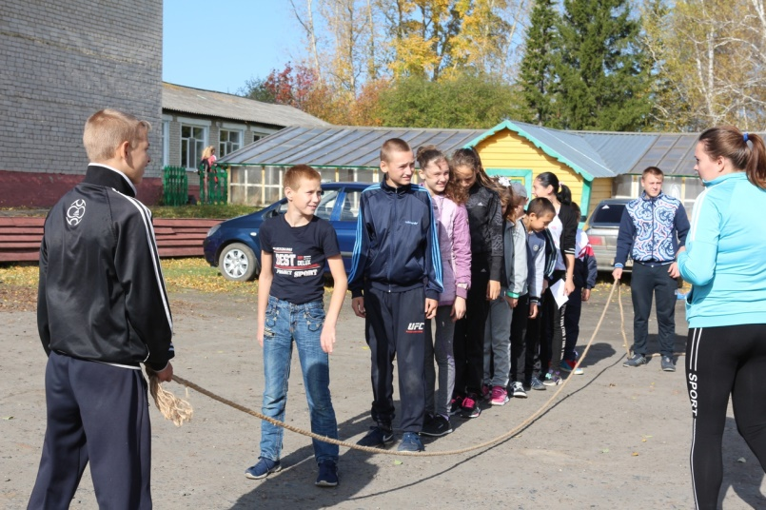
Приоритетное направление в 2019-2020 учебном году:
«Сохранение и укрепление физического здоровья, включая применение здоровьесберегающих технологий в образовательном процессе и формирование культуры здоровья и здорового образа жизни»
14 ноября 2019 г. на базе Отдела образования Администрации Бакчарского района, в рамках приоритетного направления, состоялся семинар-презентация опыта работы педагогов образовательных учреждений Бакчарского района в режиме ВКС.
Во всех образовательных учреждениях педагоги применяли в процессе работы с детьми здоровьесберегающие технологии, проводили Дни здоровья, спортивные праздники, походы, кроссы.

Slide 12
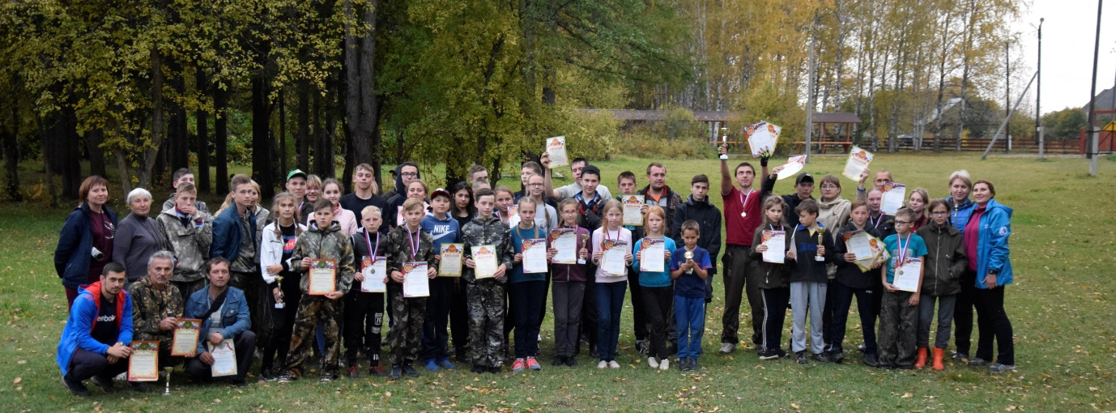
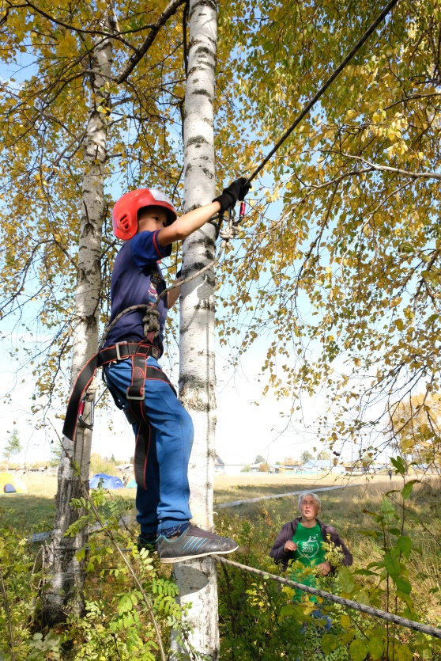
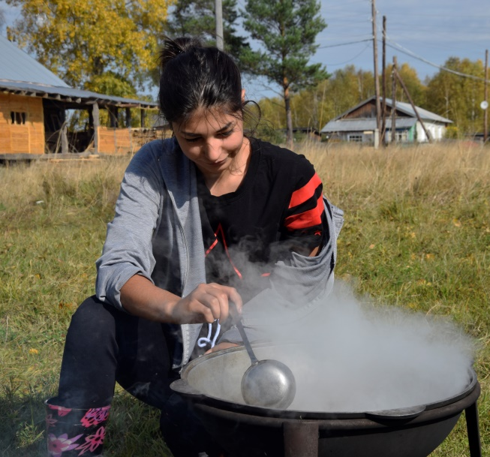
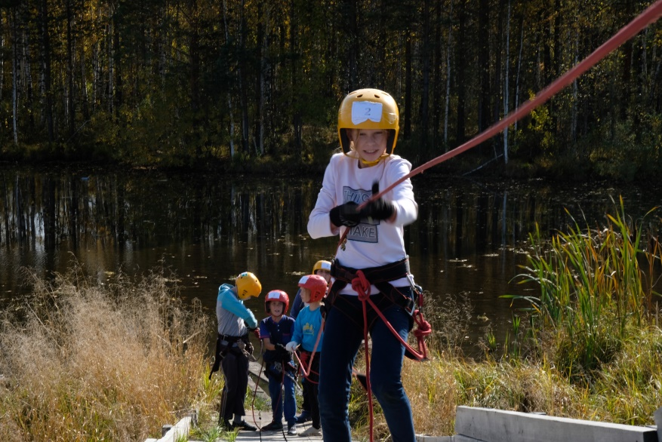
В рамках приоритетного направления:
18 сентября 2019 года был проведен I Муниципальный фестиваль туристских навыков «Краски осени», посвященный Всемирному дню туризма.

Slide 13
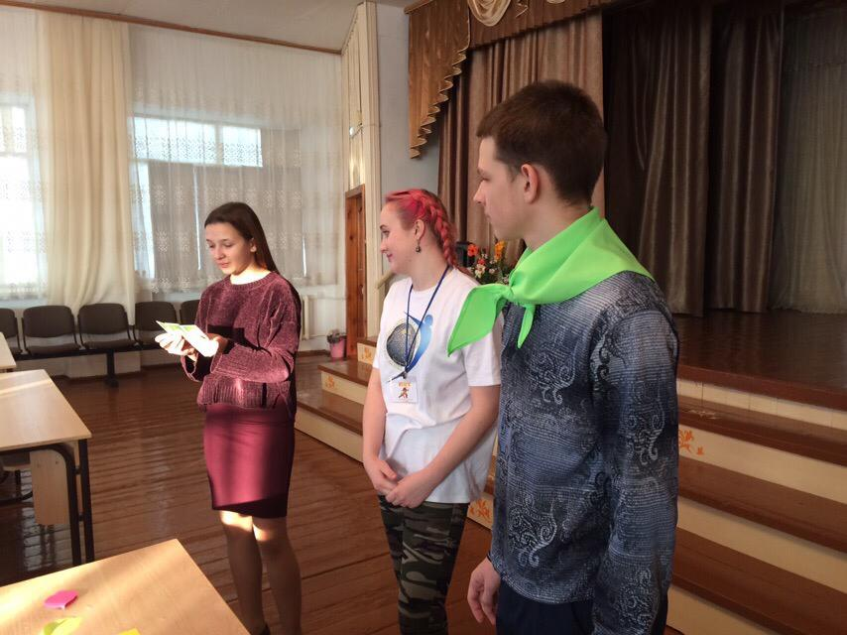
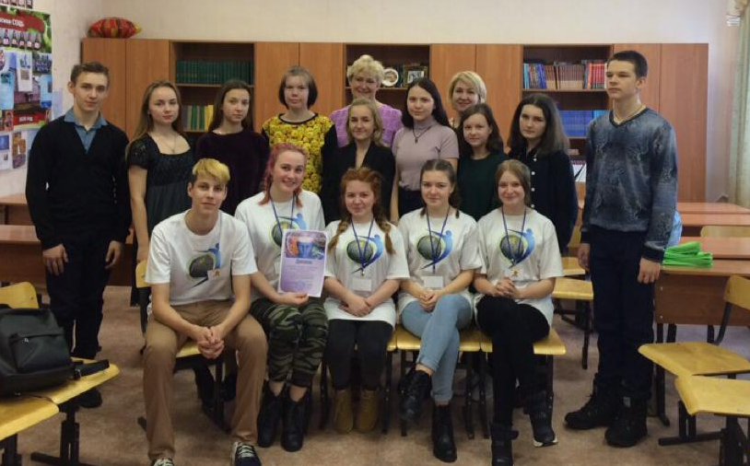
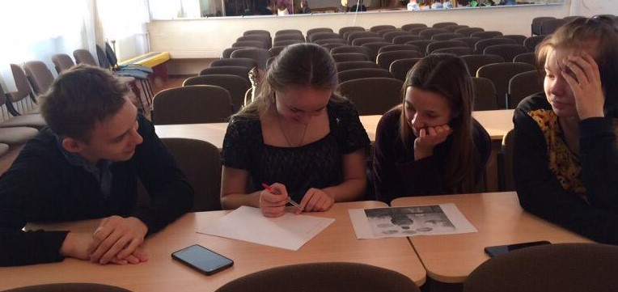
В рамках приоритетного направления:
С 01.12.19 г. - 10.12.19 г. образовательные учреждения принимали участие в Декаде инвалидов.
20 декабря 2019 года на базе МБОУ «Бакчарская СОШ» прошла IV районная психологическая эстафета «Путешествие по внутреннему миру»
(Гузеева Е.К., педагог-психолог).

Slide 14
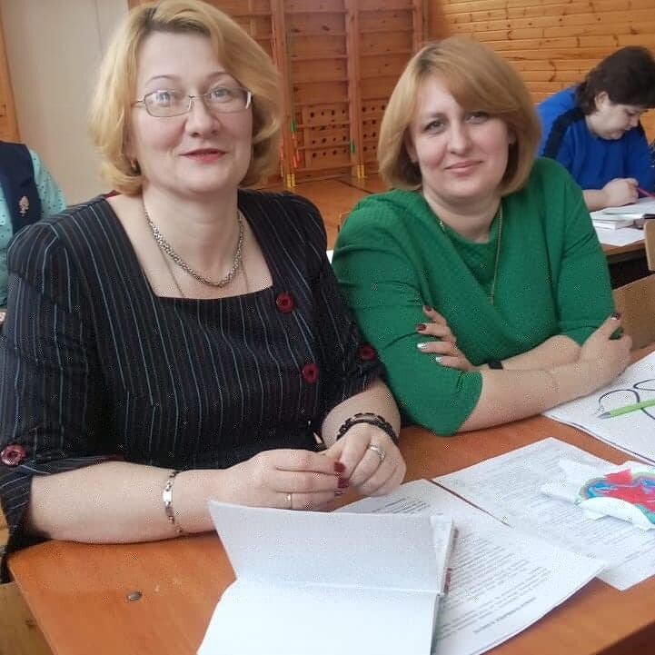
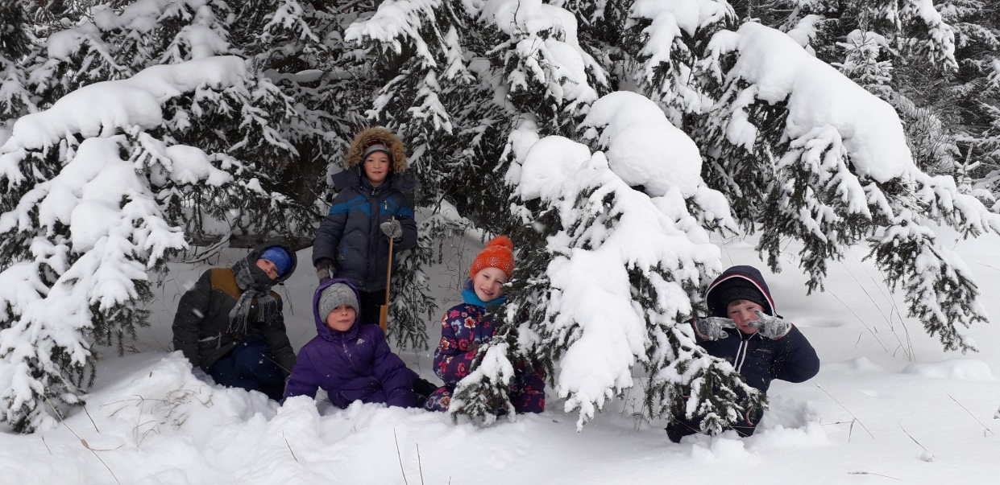
В рамках приоритетного направления:
29 февраля 2020 г. на базе МБОУ «Парбигская СОШ им. М.Т. Калашникова» состоялся муниципальный семинар-практикум для педагогов «Инклюзивное образование детей с ОВЗ в условиях общеобразовательной школы»
(Смирнова Т.С., педагог-психолог).
Реализовывалась учебно-воспитательная технология «Если хочешь быть здоров» (по формированию мотивации к ведению здорового образа жизни, Григоревская Н.В.,педагог-психолог МКОУ «Большегалкинская СОШ»).

Slide 15
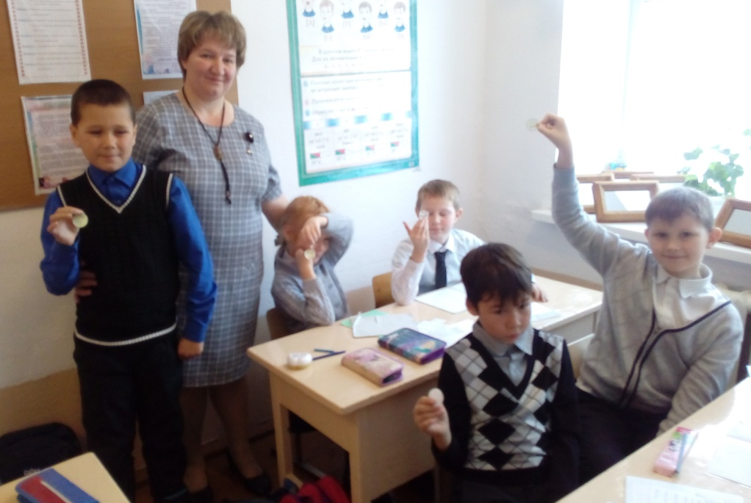
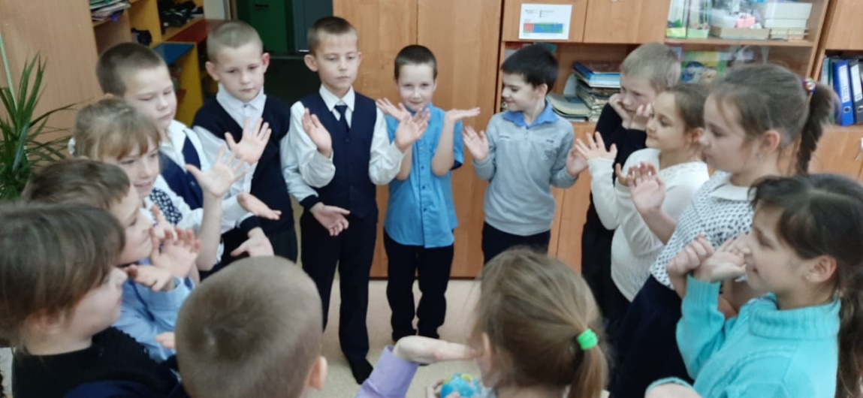
В рамках приоритетного направления:
Программа формирования культуры здорового образа жизни «Формула здоровья» (МБОУ «Вавиловская СОШ»).
Были проведены мастер-классы для педагогов-предметников и классных руководителей: «Использование кинезиологии в образовании» (Чиркина Л. И., педагог-психолог «МБОУ «Бакчарская СОШ»); «Кинезиологические физминутки для развития межполушарных связей» (Смирнова Т.С., педагог-психолог МБОУ «Парбигская СОШ им. М.Т. Калашникова»).

Slide 16
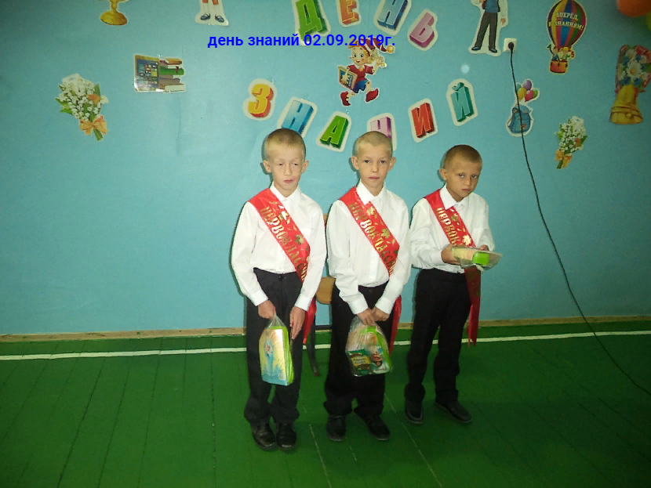
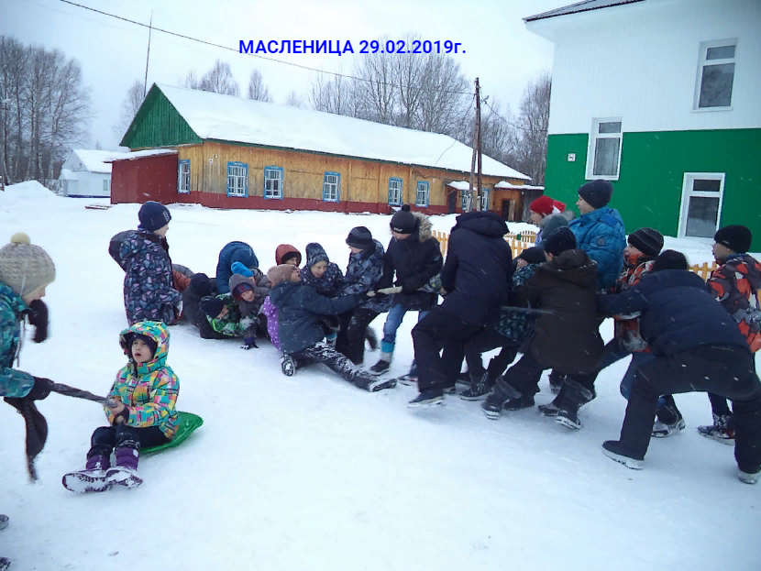
В рамках приоритетного направления:
Проводились праздники, тематические общешкольные мероприятия (например, «Масленица», «День Знаний», Акентьева С.А., педагог-психолог МКОУ «Крыловская школа-интернат»).

Slide 17
Что необходимо:
Улучшение материально-технического обеспечения деятельности педагогов-психологов, учителей-логопедов, социальных педагогов в образовательных учреждениях.
Увеличение ставок педагогов-психологов, учителей-логопедов, социальных педагогов в образовательных учреждениях.
Организация бесплатных, качественных, практикоориентированных курсов для педагогов-психологов.

Slide 18

Боенкина Елена Алексеевна,
главный муниципальный педагог-психолог,
старший методист
МКУ «Организационно-методический центр»
Раб. тел.: 8 (38 249)21-427;
Эл. почта: elboen@mail.ru

